Slide 1
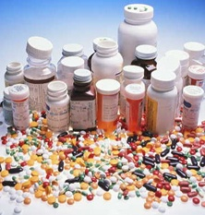
Controlul publicității medicamentelor OTC în Statele Membre UE
Farm. sp. Anca Crupariu

Slide 2
Publicitatea : definitii
Publicitate - O minunată sursă de avere.
definiţie de Gustave Flaubert (1821-1880, scriitor francez)
Publicitatea poate fi descrisă ca ştiinţa scoaterii din funcţiune a inteligenţei umane timp suficient pentru ca să scoţi banii.
definiţie de Stephen Leacock (1869-1944, scriitor si economist canadian)
Publicitatea este însăşi esenţa democraţiei.
definiţie de Bruce Barton (1886-1967, scriitor si politician american, a lucrat in publicitate)
Publicitatea este substitutul modern al argumentării; funcţia ei fiind de a prezenta ce e mai prost drept mai bun.
definiţie de George Santayana (1863-1952, filozof, eseist, moralist american de origine spaniola)
Publicitatea nu este o ştiinţă. Publicitatea este putere de convingere, iar convingerea este o artă.
definiţie de William Bernbach (1911-1982- figura importanta in istoria publicitatii americane)
Publicitatea este arta de a face minciuni gogonate din jumătăţi de adevăruri.
definiţie de Edgar A. Shoaff (1916-1965, antreprenor si filozof american
Publicitatea este un abţibild de lipit direct pe creier.
definiţie aforistică de Octav Bibere

Slide 3
Definitii;Istoria publicitatii
Publicitatea se ocupă cu promovarea bunurilor, serviciilor, companiilor și ideilor, de cele mai multe ori prin mesaje plătite.
Scopul direct ale acestor mesaje → stimularea dorințelor clienților potențiali și formarea asociațiilor pozitive în legătură cu produsul sau compania promovată,.
→ atins prin metode de manipulare psihologică (mai mult sau mai puțin subtile).
3000 - 500 î.e.n.→ primele forme de publicitate : un semn, pictat foarte atrăgător pe peretele unei clădiri.
→în ruinele Babilonului, Romei Antice și ale orașului Pompei.
→comercianții egipteni →de-a lungul drumurilor publice bucăți de stâncă în care erau sculptate diverse mesaje în scopul informării călătorilor în legătură cu produsele sau serviciile oferite.
500 î.e.n. → în Roma antica, mesajele erau pictate pe pereți în scopul promovării jocurilor publice, afacerilor locale sau pentru a chema alegătorii la vot.
Evul mediu: folosirea așa-numiților "strigători"→ angajati care lăudau prin strigăte calitățile mărfurilor comerciantilor.
Mai târziu→”strigatorii”→ figuri familiare și pe străzile așezărilor coloniale americane.
→ "strigători" = predecesorii crainicilor moderni care difuzează reclame radio sau TV.
1453→ inventarea presei tipografice de către Johann Gutenberg, → mici "fluturași" pentru promovarea produseleor→ conțineau simboluri specifice breslei și de multe ori erau lipite pe zidurile orașului→ folositi până în epoca modernă; afișele erau purtate cu ușurință dintr-o zonă în alta.

Slide 4
Istoria publicitatii (2)
1472 - 1730 - prima reclamă a apărut în anul 1472, în limba engleză, sub forma unei mici bucăți de hârtie distribuită manual, anunțând vânzarea unei cărți de rugăciuni.
-1672 →a fost publicat primul anunț în ziar :se oferea recompensă pentru recuperarea a 12 cai furați.
- 1704→ În coloniile americane, în primul ziar Boston Newsletter,au început să se publice anunțuri
-1730→ Benjamin Franklin a făcut reclamele mai atractive tipărind titlurile cu litere mai mari.
1841 - 1869 - în SUA primele forme ale publicității au apărut în Philadelphia, Pennsylvania, → Volney B. Palmer a deschis un magazin, considerat predecesorul agențiilor de publicitate din zilele noastre.
1869→ Francis Ayer a fondat N.W. Ayer & Son, agenție care exista și în zilele noastre.
→Ayer a modificat practica de până atunci a agențiilor de publicitate facturând clienților același preț pe care îl contractase, plus un comision agreat de ambele părți.
1880 - David Adania fondează prima agenție de publicitate din România, care purta numele său.
Până in 1880→publicitatea din România a trecut prin mai multe faze: strigătul mărfurilor în fața prăvăliilor și în zonele cele mai circulate; "anunciurile" ("înștiințările"), sau "mezaturile", "vânzările" sau "înștiințările particulare", care erau informații despre marfa sub forma unor texte scurte și apăruseră în ziarele vremii începând cu anul 1829→formă concisă similara anunturilor de la "mica publicitate”. 4

Slide 5
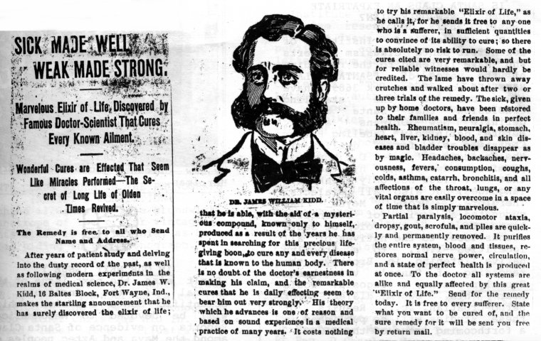
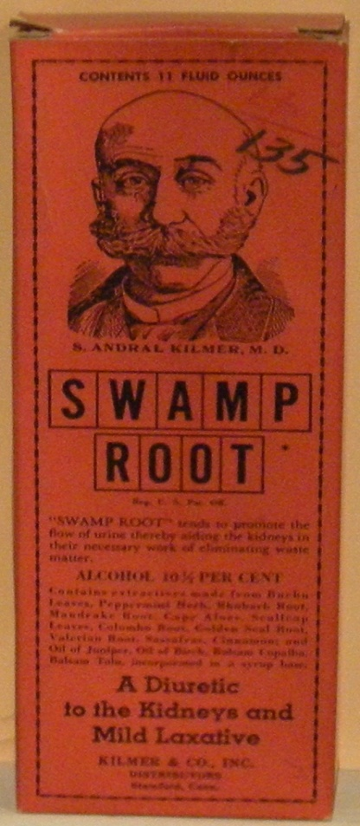
Istoria publicitatii (3)
1893 - Cele mai promovate produse pe plan mondial → "medicamente patentate“→termen asociat in mod special cu compusii unor medicamente vandute cu nume colorate si indicatii chiar mai …colorate→panaceu universal ( nostrum remedium )

Slide 6
Istoria publicitatii (4)
1920 - industria de publicitate → transformare masivă, ca abordare si practica→ strategii de marketing și copywriting.→ cercetări de piață și studii demografice →ținta= consumatorii.
Introducerea radioului la sfârșitul anilor '20 →publicitatea prin radio.
1924 - Regina Maria a României a acceptat să apară într-o reclamă în care să laude calitățile cremei "Pond's Cold“→ primul testimonial din istoria publicității.
1950 - Televiziunea apare încă din anii '40, însă din cauza prețurilor ridicate →se impune in ‘50.
Tonul publicității se schimba→avantajele +imaginea produsului promovat→ pe scară largă personalități care să laude produsele în cauză.
1980 - Creșterea producției de masă și rapida îmbunătățire tehnologică,→apariția produselor electronice mici :telefoanele, casetofoanele, calculatoarele→ ținte și pentru publicitate.
1990 - Tehnologia digitală a transformat industria outdoor.→panourile publicitare pictate manual initial→ încep să fie tipărite cu ajutorul calculatorului.→ selecție diversificată de formate outdoor: reclame în stațiile de autobuz, pe chioșcuri, publicitate în aeroporturi, display-ere în marile centre comerciale și pe taxi-uri.

Slide 7
Istoria publicitatii (5)
În perioada 1990 - 2002, în România s-au editat 198 titluri de publicații specializate în publicitate, dintre care 63 cu difuzare națională.
În 1999→ publicitatea deținea poziția III, cu o pondere de 9% din totalul timpului de emisie radio la nivel național și aceeasi poziție cu o pondere de 11,1% din totalul timpului de emisie TV.
2013→Veniturile din publicitate au o pondere de 3,9% din totalul veniturilor din exploatare ale Televiziunii Române.
1990 - prezent - World Wide Web (www) este inventat de Tim Berners-Lee în 1990.
Industria publicitară pe internet este încă în faza de început→Publicitatea on line → 1995
→standardele, normele și politicile publicitatii on line→stabilite în ultimii ani.
2004→ publicitatea on-line→ nivel de 8,4 miliarde dolari
publicitatea online si-a majorat ponderea in industria de profil de la aproximativ 10% in 2009, la 15% la sfarsitul lui 2011.

Slide 8
Privire globala asupra controlului publicitatii OTC in UE
Pentru medicamente, noțiunea de publicitate, interpretata ca „arta de a viza mentalul pentru a ușura portofelul”, este nepotrivita !!
Excesul este periculos într‑un sector care privește sănătatea.
Normele privind publicitatea (titlul VIII) din Directiva 2001/83/CE vizează o armonizare totală→ statele membre nu pot adopta interdicții sau restricții mai severe decât în cazul în care directiva însăși permite acest lucru.
Directiva→ defineste publicitatea la medicamente :orice mod de informare prin contact direct (sistemul door-to-door), precum şi orice formă de promovare destinată să stimuleze prescrierea, distribuirea, vânzarea sau consumul de medicamente; publicitatea pentru medicamente va include în special:
- publicitatea pentru medicamente destinată publicului larg;
- publicitatea pentru medicamente destinată persoanelor calificate să prescrie sau să distribuie medicamente;
- vizite ale reprezentanţilor medicali la persoane calificate să prescrie medicamente;
- furnizarea de mostre;
- stimularea prescrierii sau distribuirii medicamentelor prin oferirea, promiterea sau acordarea unor avantaje în bani sau în natură, cu excepţia cazurilor în care acestea au o valoare simbolică;
- sponsorizarea întâlnirilor promoţionale la care participă persoane calificate să prescrie sau să distribuie medicamente;
- sponsorizarea congreselor ştiinţifice la care participă persoane calificate să prescrie sau să distribuie medicamente şi, în special, plata cheltuielilor de transport şi cazare ocazionate de acestea.

Slide 9
Privire globala asupra controlului publicitatii OTC in UE (2)
Statele membre beneficiaza de o marja de actiune privind anumite aspecte. De exemplu, in ceea ce priveste distribuirea gratuita de mostre, Directiva permite statelor membre sa stabileasca norme mai severe decat cele prevazute in directiva.
In concluzie, directiva europeana este un sistem exhaustiv care nu acorda autonomie statelor membre decat daca aceasta este in mod expres tolerata.
→permite publicitatea OTC pentru publicul larg in toate tipurile comunicarii de masa (mass-media) (TV/ radio/ internet /presa etc.)
Exceptie fac medicamentele care contin substante psihotrope sau narcotice
SM pot interzice publicitatea la OTC care pot fi compensate in sistemul national de asigurari de sanatate
→se interzice publicitatea inselatoare si se cere ca publicitatea sa fie diferita de informatie, dar, spre deosebire de orice alte produse→
La medicamente, graniţa dintre publicitate şi simpla informare cu privire la acestea este sensibila, fragilă

Slide 10
Privire globala asupra controlului publicitatii OTC in UE (3) Raportul Grupului de lucru pentru promovarea unei bune gestionari a medicamentelor OTC in Europa adoptat de Grupul de coordonare (Steering Group ) al Comisiei Europene in aprilie 2013
componenta Steering Group : reprezentanti ANC si parti interesate relevante-asoc. prof. europene, asoc europene pacienti, Asoc. Europeana a Industriei automedicatiei –AESGP)
Rolul Steering Group → de a genera momentul propice pentru o platforma care sa asigure dezvoltarea eficienta a obiectivelor sale:
Mecanism de acces coordonat la medicamente orfane (Mechanism of coordinated access to orphan medicinal products)
Formarea capacitatii privind „acordurile de intrare controlata” pentru medicamentele inovatoare (Capacity building on Managed Entry Agreements (MEAs) for innovative medicines)
Facilitarea furnizarii de medicamente pe pietele mici (Facilitating the supply of medicinal products in small markets )
Accesul pe piata pentru biosimilare (Market access for biosimilars)
Promovarea unei bune gestionari a medicamentelor OTC (Promoting a good governance for non-prescription drugs ) :
-problematica autoingrijirii („self-care”) diferit abordata la nivel UE:
→ tari cu sisteme de autoingrijire bine dezvoltate pentru boli acute si cronice; sisteme de prevenire a boli; modele de ingrijire in cadrul sistemelor nationale de sanatate care incurajeaza si imputernicesc publicul sa-si autoingrijeasca bolile sub supravegherea unui profesionist
→ alte tari cu un sistem mai restrictiv pentru OTC si autoingrijire, limitate la afectiuni minore
-Problema dinamica →guvernele SM interesate de autoingrijire si automedicatie
-Gr. de lucru → a urmarit o mai buna intelegere a diferitelor abordari si atitudini nationale ref. la disponibilitatea si utilizarea OTC (utilizare OTC informata si in siguranta: evitarea riscului de utilizare incorecta, necorespunzatoare sau de abuz!!)

Slide 11
Privire globala asupra controlului publicitatii OTC in UE (4) Raportul Grupului de lucru pentru promovarea unei bune gestionari a medicamentelor OTC in Europa- Crearea FOAM (continuare)
- Piata de OTC in UE→1/2 din medicamentele vandute au statut de OTC
→ cota de vanzari de OTC difera considerabil in diferitele SM UE.
-modele de reglementare a publicitatii si comunicarea
→parte integranta a autoingrijirii→comunicarea intre fabricant-consumator si profesionist →beneficii OTC si conditii de utilizare
→Dir 2001/83/CE →publicitatea OTC pentru publicul larg in toate formele de mass-media, in anumite conditii→ SE INTERZICE publicitatea inselatoare
-Analiza reglementarilor in publicitatea medicamentelor OTC (parte a obiectivelor Gr. de lucru)→ surse de informare:
→un document al AESGP (European Self-Medication Industry)
→chestionar elaborat de MHRA prin FOAM
FOAM= Forumul autoritatilor europene de reglementare a publicitatii medicamentelor din 30 tari (28 SM UE + Islanda si Norvegia)
→ infiintat sub auspiciile HMA
urmareste crearea unei platforme de schimb de informatie privind practica reglementarii si cazurile de publicitate cu relevanta transfrontaliera
Se concentreaza asupra practicii si procedurilor de reglementare a publicitatii in cadrul legislatiei actuale
Membrii FOAM au diferite functii: in cadrul inspectoratelor sau functii de executie, sau in departamentele juridice ale ANC sau ministerul sanatatii
Prima intrunire FOAM face –to-face : 19.10.2012→ 15 tari prezente→ analiza reglementarilor in publicitate

Slide 12
Privire globala asupra controlului publicitatii OTC in UE (5) Observatii ale FOAM (Forum on Advertising of Medicines)
Modele de sisteme de reglementare
Verificare dupa eveniment- efectuat de Stat: Portugalia, Croatia, Letonia si Lituania
Verificare dupa eveniment- efectuat de industrie: Germania, Suedia, Austria, Polonia
- Monitorizarea → abordare bazata pe risc sau prin sondaj
- Reclamatiile →solutionate de industrie si/sau de Stat
Pre-control- efectuat de industrie: Finlanda, Irlanda, Olanda, UK
- verificare prealabila a materialului de catre un organism al industriei→asigura conformitatea cu prevederile legale si un cod practic elaborat de industrie (de obicei prin consultare cu autoritatea de reglementare)
- controlul efectuat de Stat pentru companiile care nu sunt membre ale unui organism al industriei.
- se poate acorda consultanta de catre Stat la solicitare.
Pre-control –efectuat de Stat: Belgia, Franta, Italia, Grecia, Romania
-implica verificarea si autorizarea de catre un organism de Stat pentru fiecare material publicitar. In unele cazuri se emite o viza, care expira dupa o perioada de timp.
- unele tari stabilesc o limita de timp pentru aprobarea oricarui tip de publicitate→ daca nu sunt obs. → aprobare

Slide 13
Privire globala asupra controlului publicitatii OTC in UE (6) Observatii ale FOAM (Forum on Advertising of Medicines)
Restrictii privind publicitatea la OTC
Interzisa pentru medicamentele compensate→ Franta, Ungaria, Italia, Olanda, Polonia, Portugalia, Spania, Romania
Interzisa pentru unele OTC→In cateva SM UE (Belgia, Irlanda)→interdictia in APP
→ in Ungaria→interdictie in cazul OTC cu aceeasi den. cu Rx
Interzisa sugerarea ideii ca un produs este mai bun decat altul : in Franta, Italia, Portugalia, Romania
Permise (prin cadrul legal) declaratii comparative, in anumite situatii→Finlanda, Irlanda, Olanda, UK
Interzisa pentru anumite indicatii terapeutice → Germania (4 ind.)
→ Finlanda (contraceptive de urgenta)

Slide 14
Privire globala asupra controlului publicitatii OTC in UE (7) Observatii ale FOAM (Forum on Advertising of Medicines)
Publicitatea Tv si radio
In unele SM UE → abordare diferita pentru TV si radio→ mai restrictiva
→ de ex. in pre-control se poate accepta aprobarea tacita pentru materialul publicitar tiparit, dar pentru TV si radio se cere o aprobare scrisa → explicatia: publicitatea TV si radio →’’impune” informatia
→ in UK se admite ca unele emisiuni radio si TV sa fie sponsorizate de un anumit medicament
Publicitatea on-line si prin retele de socializare
Legiuitorul specifica continutul si nu formatul → principiile reglementarii in acest caz→ Identice
Noi oportunitati de publicitate→aplicatii sponsorizate referitoare la polen (pollen „apps”) pe telefonul mobil (RO→ interzisa publicitatea prin retele de socializare si aplicatii mobile android)
→unele SM admit/interzic utilizarea Facebook de catre companii in relatia cu publicul→ in SM care permit Facebook→compania trebuie sa monitorizeze postarile si isi asuma responsabilitatea
→ conturi Twitter si Facebook ale ANC (Norvegia)→difuzarea rapida si eficienta de mesaje (utilizare si siguranta)

Slide 15
Privire globala asupra controlului publicitatii OTC in UE (7) Observatii FOAM (Forum on Advertising of Medicines)
Impactul publicitatii asupra publicului prin mass-media
Acoperirea mediatica a medicamentelor (daca nu este bazata pe fapte si echilibrata) → poate incuraja utilizarea medicamentelor fara a fi necesar /abuzul de medicamente (publicul poate interpreta publicitatea ca informatie → induce in eroare
In unele SM→ ghiduri cu clarificari, precizari, in raport cu directiva/legea nationala.
Perspectiva autoritatilor de reglementare privind publicitatea OTC
Reprezentantii ANC la o intrunire a FOAM →publicitatea la OTC este prevazuta de lege→companiile au un rol legitim in furnizarea de informatii privind existenta pe piata a OTC
Se recunoaste rolul publicitatii in imbunatatirea accesului la OTC (inf ref la indicatii)
Autoreglementarea este comuna in sectorul OTC:
→codurile de autoreglementare sustinute de ANC→ aplicarea codurilor nu este intotdeauna temeinica → acest rol fundamental trebuie sa revina ANC
→este eficienta acolo unde exista pre-control si o evaluare competitiva de catre companii (monitorizare reciproca)
→ mai putin eficienta in cazul cadourilor si a contactului verbal cu profesionistii (nu pot fi monitorizate de competitori)- situatie mai frecventa in cazul Rx
Publicul are nevoie de acces la informatia oficiala despre OTC → intervine rolul ANC
→ RCP si prospecte accesibile pe site
→incurajarea publicului de a utiliza informatii din surse de incredere
→folosirea retelelor de socializare in comunicarea cu publicul→ furnizarea de informatii corecte si avertizarea privind informatia incorecta

Slide 16
Concluzii
Prioritati FOAM
Legislatie europeana privind publicitatea→ sisteme si metodologii diferite de aplicare
Necesitatea schimbului de informatii si puncte de vedere privind publicitatea OTC
Oportunitatea ANC de a decide asupra schimbarii unui model de reglementare bazat pe experienta (pozitiva si negativa) a altui SM
Colaborarea ANC privind reglementarea a noi canale de publicitate → natura transfrontaliera a noilor canale
Intalniri anuale → schimb de buna practica si cunoastere →
→facilitarea dialogului privind diferite aspecte, exemple de cazuri
→schimb de experienta in utilizarea modelului de reglementare

Slide 17
